Slide 1


Slide 2
¿Cual es su finalidad?
OneDrive es un medio de almacenamiento altamente capacitado para resguardar nuestros archivos de suma importancia.
La ventaja de esto es que todos nuestros archivos almacenados en esta plataforma los podemos tener a la mano sin importar en que lugar estemos.

Slide 3
Podemos conocerlo mejor de la siguiente manera:
Es parecido a un “Explorador de Windows” solo que esta se encuentra en línea. La interfaz es practica en el momento de su uso para prosperar un gestión de archivos a guardar.
Se divide de la siguiente manera:
Carpetas
Subcarpetas (Opcional / Recomendado)
Archivos o subcarpeta
Archivo (Tomado desde internet o en nuestro equipo)

Slide 4
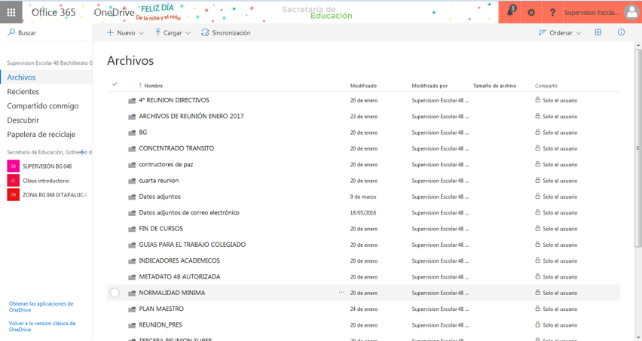
Conozcamos nuestra interfaz.

Slide 5
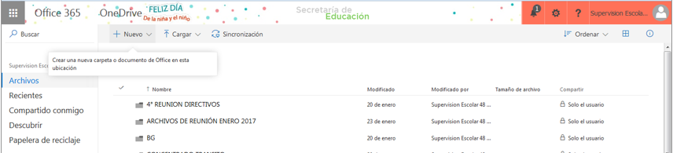
Si nosotros consideramos necesario subir algún documento lo podemos hacer con esta opción.

Slide 6
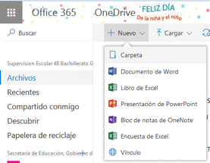
Si nosotros queremos crear una nueva carpeta lo podemos hacer con esta opción.
Si queremos crear un NUEVO documento de las categorías marcadas serán guardadas automáticamente.
Dentro de nuestra plataforma podemos hacer accesos rápidos a ciertos documentos con importancia.

Slide 7
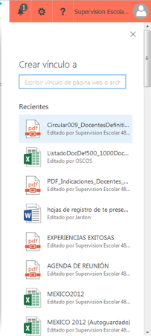
Nuevo / Vinculo
Aquí debemos de escribir el nombre de nuestro archivo que queremos tener a la vista.

Slide 8
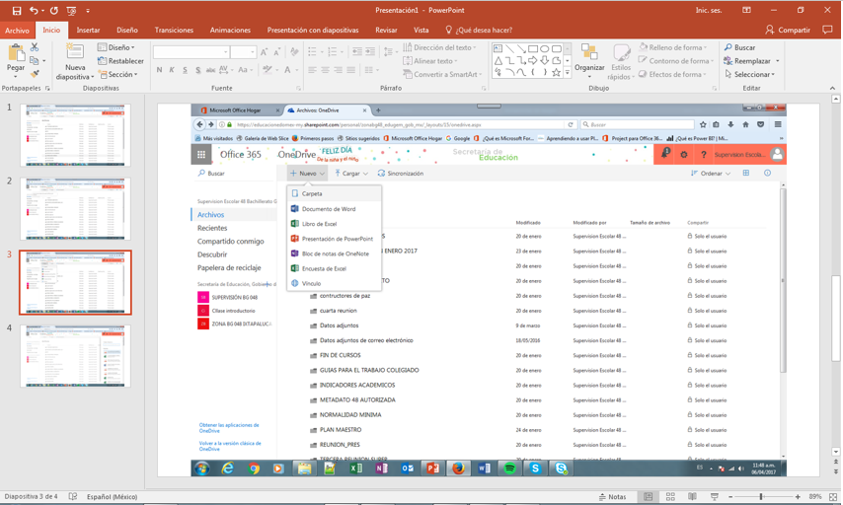
Si planeamos guardar nuestro trabajo elaborada con los software instalados, lo aremos de la siguiente manera.

Slide 9
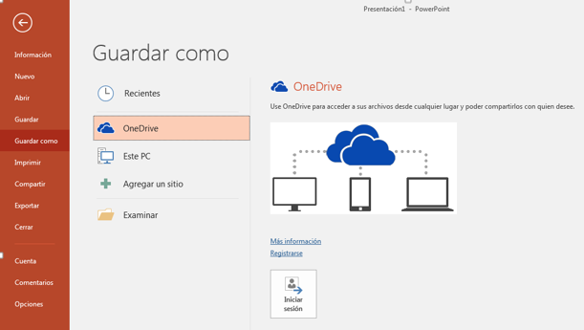
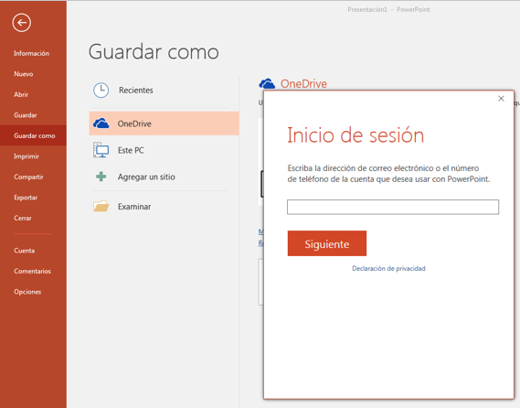
Debemos de dirigirnos a la pestaña Archivo
Posterior a eso seleccionamos la opción “Guardar como”.
Seleccionamos la opción OneDrive
Iniciamos sesión con nuestra cuenta de OneDrive
Podremos guardar nuestro archivo de igual manera como si fuera el “Explorador de Windows”.

Slide 10
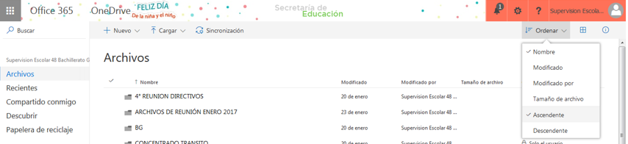
Dentro de OneDrive tenemos la ventaja de ordenar nuestras carpetas y archivos según nuestro manera mas estratégica de encontrarlos.

Slide 11
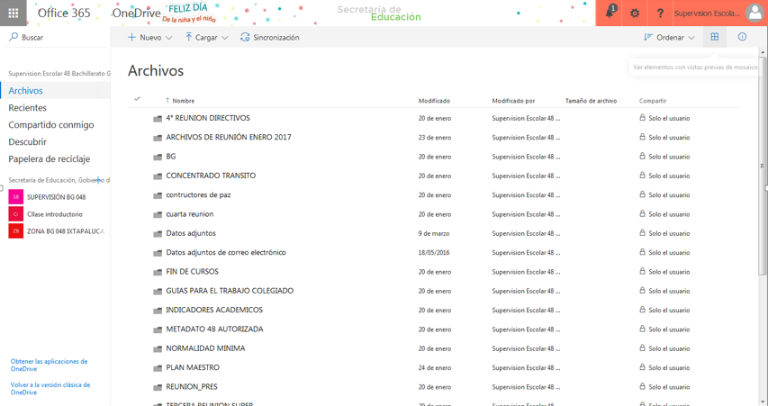

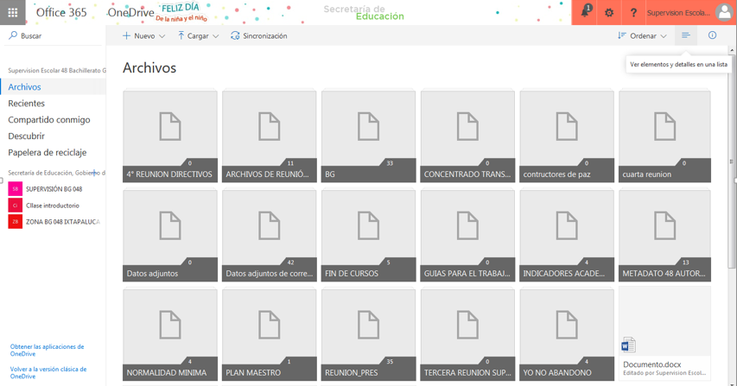
El modo de vista puede cambiar.

Slide 12
Podemos descargar nuestro archivo, debemos recordar que estos se encuentran en línea.
Si nuestro documento lo necesita otro usuario lo podemos enviar.
Mediante esta opción podemos subir nuestros documentos.

Slide 13
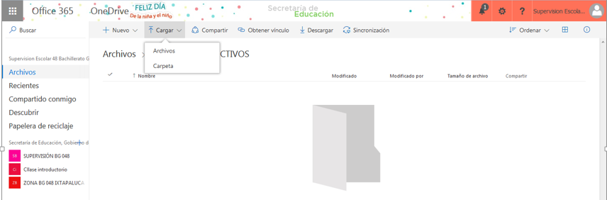
Podemos subir directamente una carpeta si es necesario o de lo contrario solamente un archivo.
“Cargar”

Slide 14
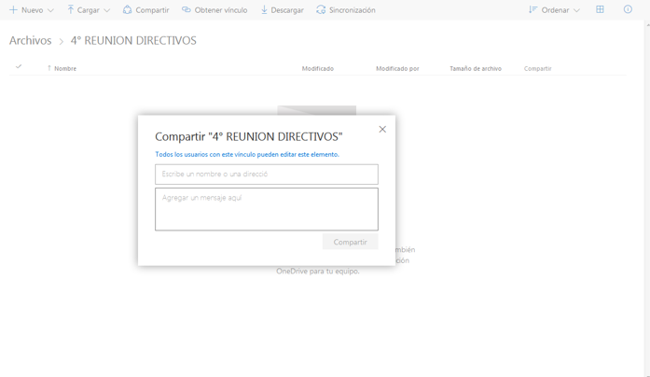
Debemos de colocar la dirección de correo electrónico y un pequeño mensaje (Opcional). Para que se envié un enlace para que el receptor pueda visualizar el contenido.
“Compartir”

